Slide 1
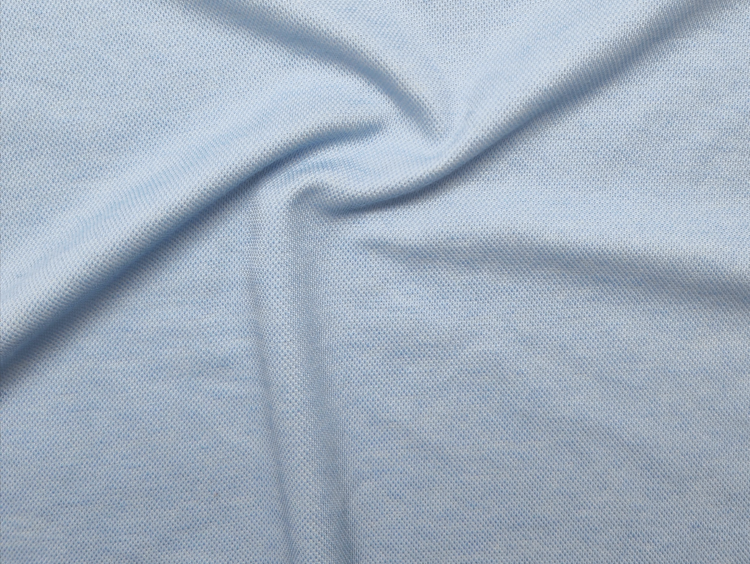

面料名称：麻灰TC珠地
成 分：54%棉、46%聚酯纤维
克 重：150GSM
功 能：吸湿速干
面料特点：
添加聚酯纤维，与棉混纺，具有吸湿速干的特点。

